Slide 1
ỦY BAN NHÂN DÂN HUYỆN AN LÃO
TRƯỜNG TIỂU HỌC QUANG TRUNG
BỘ SÁCH KẾT NỐI TRI THỨC VỚI CUỘC SỐNG
Tự nhiên và Xã hội 2
Bài 11: Hoạt động mua bán hàng hóa (Tiết 2)
Giáo viên: Phạm Thị Thanh Hương

Slide 2
Khởi động
Trò chơi : Đi chợ mua sắm
Luật chơi:
- Lớp được chia thành 2 đội chơi, mỗi đội được chia 1 phần màn hình. Trên từng phần màn hình ghi: Hàng thực phẩm, Đồ dùng học tập
- Các đội lần lượt lên viết tên hàng hóa vào phần bảng của mình cho phù hợp.
- Sau 2 phút, đội nào ghi được nhiều đáp án chính xác hơn, đội đó chiến thắng.

Slide 3
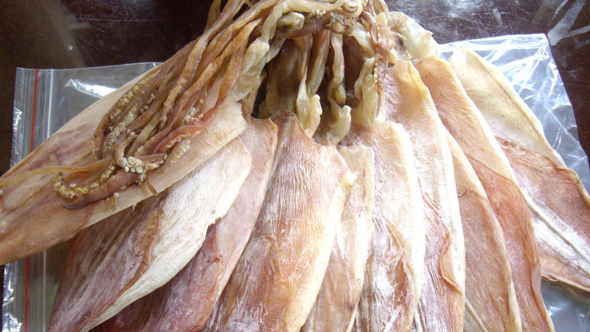
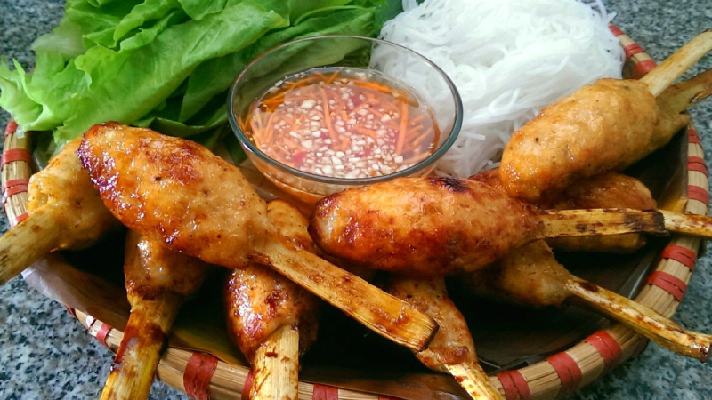
TỰ NHIÊN VÀ XÃ HỘI
Hoạt động mua bán hàng hóa (tiết 2)
Hoạt động khám phá
Quan sát các hình dưới đây và cho biết:
Mực khô Cát Bà
Chả chìa Hạ Lũng
Nguyên liệu chính để làm ra những sản phẩm trên là gì?

Slide 4
TỰ NHIÊN VÀ XÃ HỘI
Hoạt động mua bán hàng hóa (tiết 2)
Hoạt động khám phá
Cách chế biến:
1. Mực khô Cát Bà:
Sau khi đánh bắt, mực tươi được xử lý bằng cách xẻ bụng, loại bỏ nội tạng và nang mực, chỉ giữ lại phần thân và đầu. Mực sau đó được rửa sạch bằng nước biển và phơi trực tiếp trên tàu trong khoảng 4 đến 5 ngày nắng giòn. Có hai phương pháp phơi mực chính:
Phơi bằng cách cột dây treo ngoài trời nắng (kiểu mực câu), giúp thân mực thẳng và thịt dày, ngon.
Phơi trên vĩ lưới (kiểu mực lưới), khiến thân mực bị bè ra, thịt mỏng, tạo cảm giác mềm và dễ nhai hơn so với mực phơi treo.

Slide 5
TỰ NHIÊN VÀ XÃ HỘI
Hoạt động mua bán hàng hóa (tiết 2)
Hoạt động khám phá
Cách chế biến:
2. Chả chìa Hạ Lũng:
Róc vỏ mía rồi chẻ thành từng dẻ nhỏ, sau đó phết hỗn hợp mực khô và thịt lợn được xay nhuyễn cùng các gia vị khác như rau dăm, thì là, mắm Cát Hải,… lên dẻ mía sao cho mực và thịt lợn nạc bám phải thật chặt, bao quanh dóng mía chừa lại một đoạn của thanh mía để làm thanh cầm tay lúc ăn. Tiếp đến người ta đặt chả chìa vào nồi hấp chín. Khâu hấp này cũng rất quan trọng, phải luôn giữ ở nhiệt độ lớn, chả chín sẽ nở phồng, nhấn tay vào căng nẩy có độ đàn hồi là đủ độ chín. Chú ý nước trong nồi hấp bao giờ cũng phải đủ lưng nồi để hơi nước bốc lên đều cho chả vừa chín tới. Lúc đó dẻ mía mềm sẽ tiết ra nước ngọt quyện với hương vị của chả tạo nên vị thơm ngon, rất hấp dẫn.
Chả ngon, dậy mùi thơm đặc trưng hơn khi được chao qua dầu nóng già, chả có màu nâu cánh dán vàng óng hấp dẫn, quyện vị ngọt của mía vị đậm đà thơm nức của mực khô Cát Bà làm xao xuyến bao thực khách khó tính ngày từ khứu giác.

Slide 6
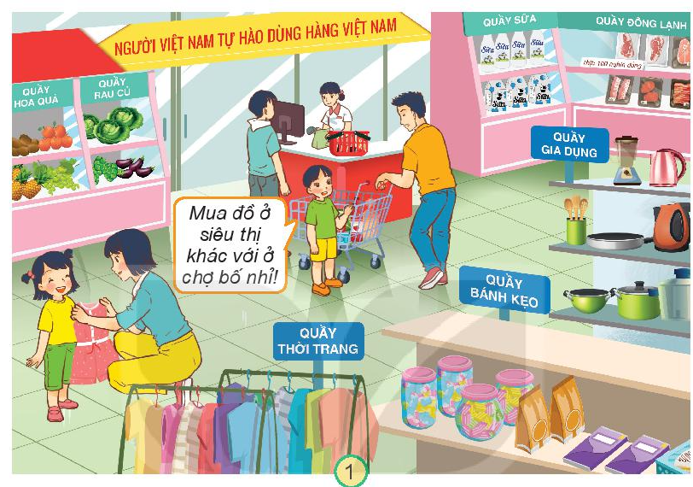
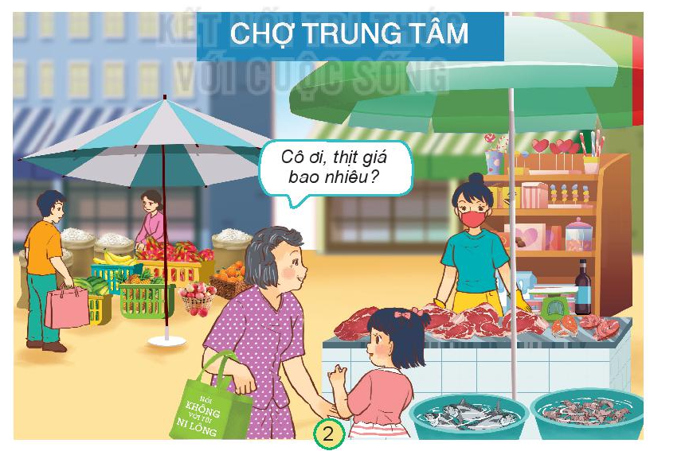
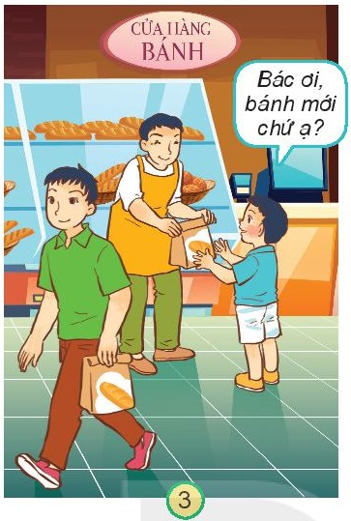
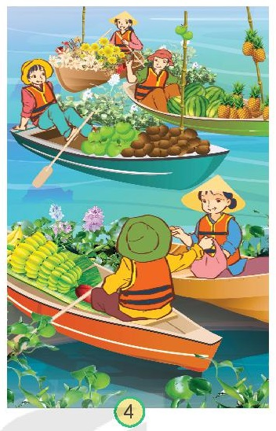
TỰ NHIÊN VÀ XÃ HỘI
Hoạt động mua bán hàng hóa (tiết 2)
Hoạt động khám phá
Quan sát các hình dưới đây và cho biết:
1. Hoạt động mua bán hàng hóa thường diễn ra ở đâu?
Cửa hàng
bánh
Chợ nổi
trên sông
Chợ truyền thống
Siêu thị

Slide 7
TỰ NHIÊN VÀ XÃ HỘI
Hoạt động mua bán hàng hóa (tiết 2)
Hoạt động khám phá
Quan sát các hình dưới đây và cho biết:
1. Hoạt động mua bán hàng hóa thường diễn ra ở đâu?
Ngoài những nơi mua bán hàng hóa ta vừa tìm hiểu, hiện nay em còn thấy người dân mua bán hàng hóa ở đâu? Mua bán như thế nào?
Ngày nay còn mua bán hàng hóa trực tuyến (online) trên các trang thương mại điện tử như Điện máy xanh, Bách hóa xanh, Thế giới di động, Tiki, Shopee, Lazada, Sen đỏ, … hay trên nền tảng mạng xã hội như facebook, tiktok, zalo, …

Slide 8
TỰ NHIÊN VÀ XÃ HỘI
Hoạt động mua bán hàng hóa (tiết 2)
Hoạt động khám phá
Cách mua hàng trực tuyến: Vào trang web của các trang thương mại điện tử tìm kiếm hàng hóa cần mua, đặt hàng, chọn địa chỉ giao hàng và cách thanh toán tiền,…

Slide 9
TỰ NHIÊN VÀ XÃ HỘI
Hoạt động mua bán hàng hóa (tiết 2)
Hoạt động khám phá
2. Những điểm khác nhau trong cách trưng bày, mua, bán hàng hóa ở những nơi đó.
Hàng hóa ở siêu thị được trưng bày trên kệ rất khoa học, gọn gàng, chia thành từng quầy riêng biệt. Giá tiền có sẵn ở từng loại hàng. Khách hàng tự chọn đồ xong ra quầy tính tiền.
Ở chợ, hàng hóa được bày bán trên sạp, trong rổ, chậu, … Người mua cần hỏi giá tiền và có thể trả giá.

Slide 10
TỰ NHIÊN VÀ XÃ HỘI
Hoạt động mua bán hàng hóa (tiết 2)
Hoạt động khám phá
2. Những điểm khác nhau trong cách trưng bày, mua, bán hàng hóa ở những nơi đó.
Hàng hóa được để trong tủ, trên kệ ngăn nắp. Giá tiền có sẵn trên hàng hoặc trong menu. Khách chọn đồ xong ra quầy tính tiền.
-Ở chợ nổi, hàng hóa được sắp xếp trên các thuyền, ghe...
-Mọi người mua bán với nhau ngay trên sông nước.

Slide 11
TỰ NHIÊN VÀ XÃ HỘI
Hoạt động mua bán hàng hóa (tiết 2)
Hoạt động khám phá
2. Những điểm khác nhau trong cách trưng bày, mua, bán hàng hóa ở những nơi đó.
Kết luận: - Hoạt động mua bán hàng hóa diễn ra ở nhiều địa điểm khác
nhau.
- Ở mỗi nơi đó có cách trưng bày hàng hóa khác nhau và cách
mua bán cũng khác nhau.

Slide 12
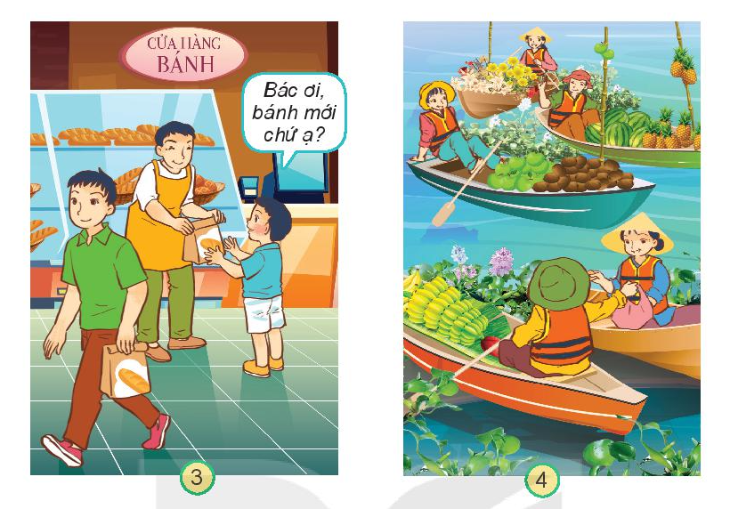
TỰ NHIÊN VÀ XÃ HỘI
Hoạt động mua bán hàng hóa (tiết 2)
Hoạt động khám phá
3. Vì sao cần lựa chọn hàng hóa trước khi mua?
Lựa chọn hàng hóa trước khi mua để đảm bảo chất lượng, thực phẩm tươi ngon, rõ nguồn gốc xuất xứ, ngày sản xuất, hạn sử dụng; chọn được hàng phù hợp giá tiền, sở thích và nhu cầu của người dùng, ...

Slide 13
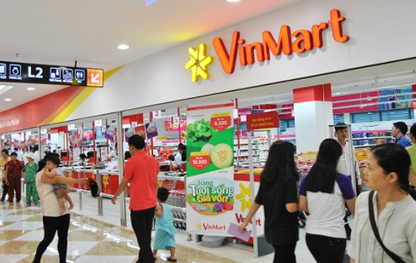
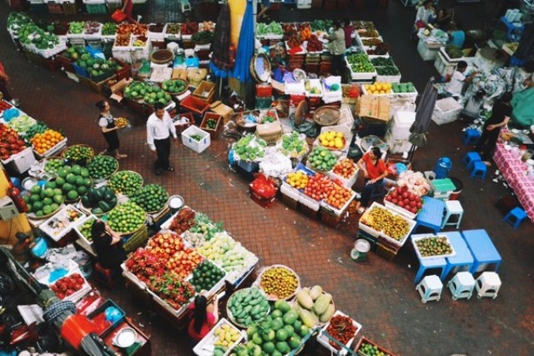
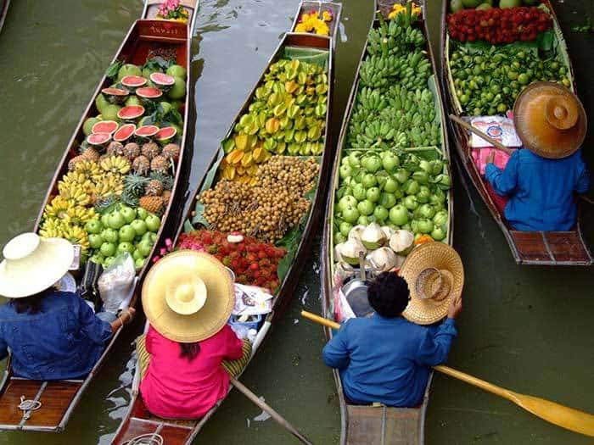
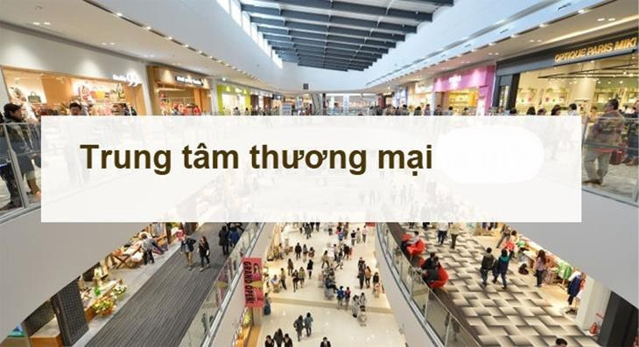
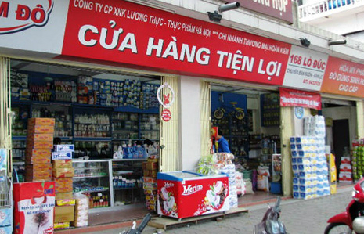
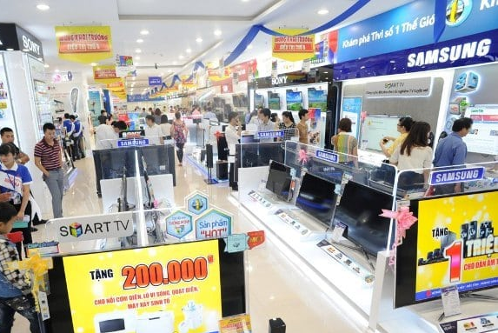
TỰ NHIÊN VÀ XÃ HỘI
Hoạt động mua bán hàng hóa (tiết 2)
Hoạt động khám phá
Một số nơi mua bán hàng hóa trên thực tế.

Slide 14
TỰ NHIÊN VÀ XÃ HỘI
Hoạt động mua bán hàng hóa (tiết 2)
Hoạt động khám phá
Kết luận
Mua bán diễn ra ở nhiều nơi. Mỗi địa điểm có cách trưng bày hàng hóa khác nhau và cách mua bán khác nhau.
Cần lựa chọn hàng hóa trước khi mua để đảm bảo chất lượng sản phẩm, phù hợp giá cả và sở thích, nhu cầu của người dùng.

Slide 15
TỰ NHIÊN VÀ XÃ HỘI
Hoạt động mua bán hàng hóa (tiết 2)
Hoạt động thực hành
Chuẩn bị cho năm học mới, em cùng các bạn lập kế hoạch mua đồ dùng học tập.
1. Hãy kể tên những đồ dùng học tập cần mua.
Bút viết, vở, mực, bút chì, tẩy, thước kẻ, màu vẽ, hộp bút, cặp sách, …
2. Lập danh sách mua các loại đồ dùng đó theo thứ tự ưu tiên.
STT | Tên đồ dùng | Số lượng | Nơi mua
1 | Bút viết | 2 | Cửa hàng A
2 | … | … | …
3 | … | … | …
4 | … | … | …
5 | … | … | …

Slide 16
TỰ NHIÊN VÀ XÃ HỘI
Hoạt động mua bán hàng hóa (tiết 2)
Hoạt động vận dụng
Em hãy đề xuất cách lựa chọn khi mua một loại hàng hóa.
Khi mua một loại hàng hóa cần phải xác định giá tiền, chất lượng của sản phẩm đó.
Cách lựa chọn khi mua một loại hàng hóa:
Chọn hàng hóa có ghi rõ nguồn gốc xuất xứ, thành phần, ngày sản xuất và hạn sử dụng.
Phù hợp với túi tiền, sở thích và nhu cầu của người dùng.
Chọn thực phẩm tươi mới, chưa bị ngả màu, héo, úa hay có mùi.
Chọn mua quần áo cần xem kích cỡ, chất liệu và chưa bị rách hay tuột chỉ.
…

Slide 17
TỰ NHIÊN VÀ XÃ HỘI
Hoạt động mua bán hàng hóa (tiết 2)
Tổng kết
Củng cố - Dặn dò

